Slide 1

«Любовь к родному краю, родной культуре, родной речи начинается с малого — любви к своей семье, к своему жилищу, к своему детскому саду.
(Д. С. Лихачёв).
"Я гражданин России"
Выполнила : воспитатель
подготовительной группы Шалых К.А.

Slide 2

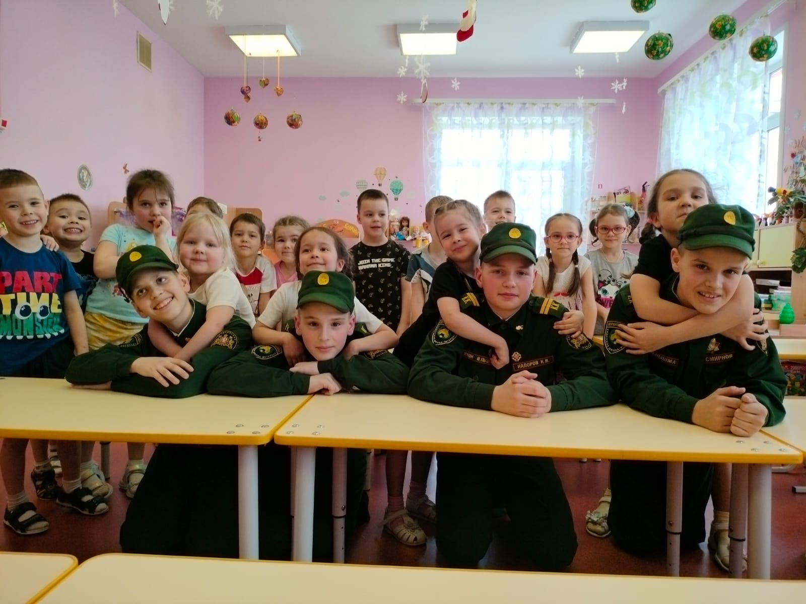
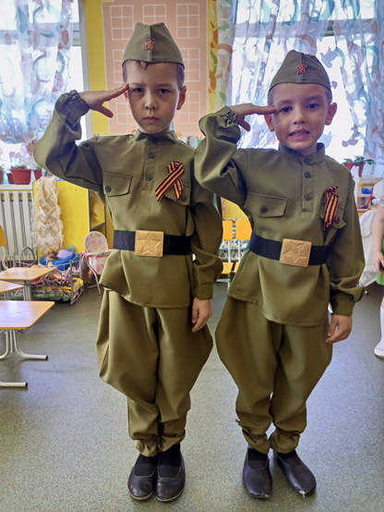
Цель: формирование патриотизма и гражданственности как качества личности у детей старшего дошкольного возраста путём приобщения к культуре кадетства в рамках социального взаимодействия с кадетской школой «Юность».
Задачи:
1.Расширять представления детей о Российской Армии, ее функциях, военных профессиях; показывать их общественную значимость.
2.Формировать нравственные качества, чувство любви и уважения к Родине, воспитывать будущих патриотов Отечества;
3.Воспитывать желание познавать и возрождать лучшие традиции русского народа: трудолюбие, доброту, сострадание, взаимовыручку, гостеприимство.

Slide 3
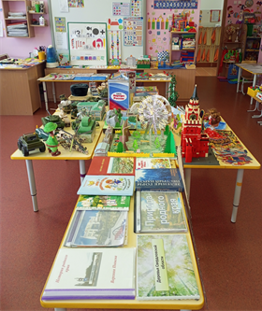
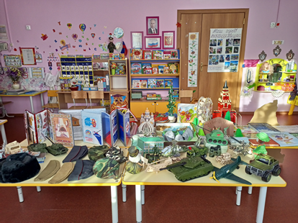
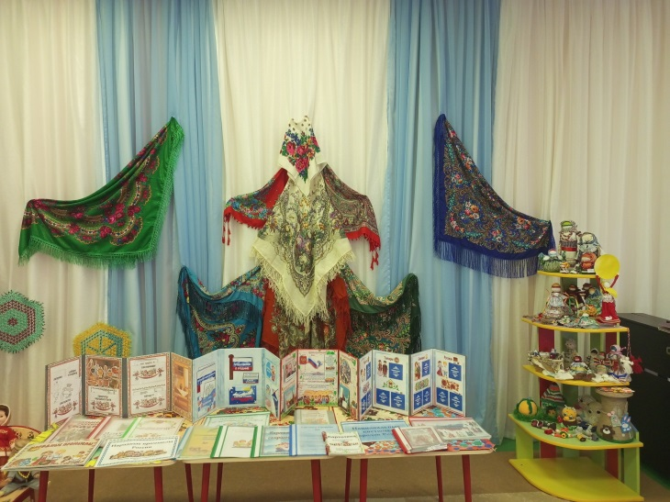
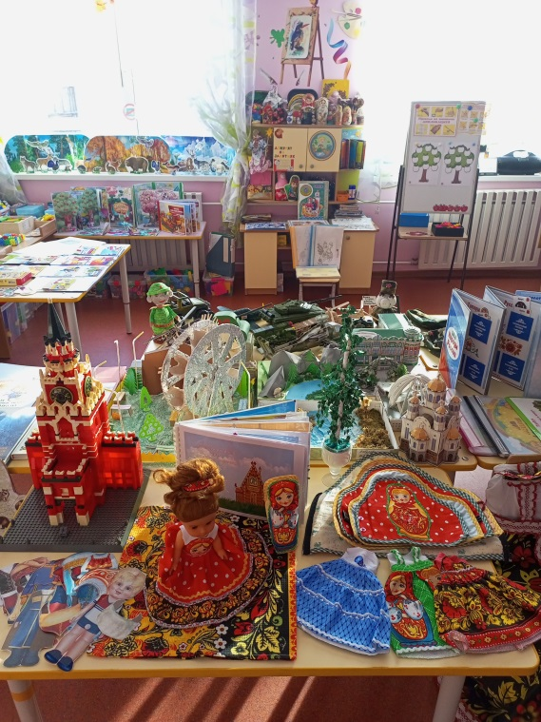
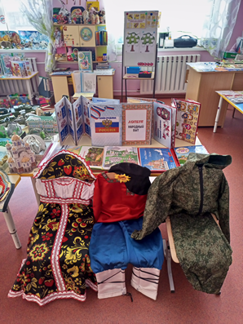
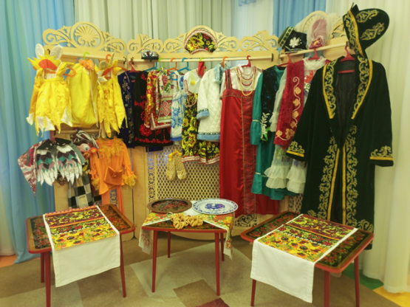
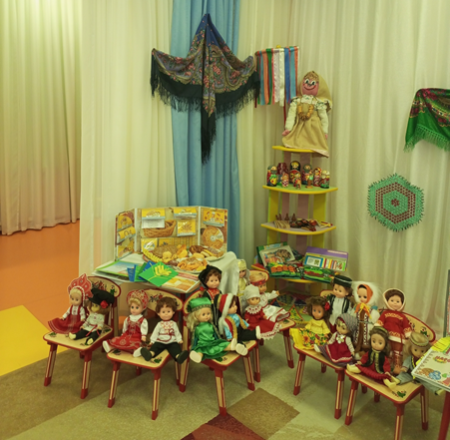
В своей работе использую проектные методы, продуктом которых являются : мини-музей

Slide 4

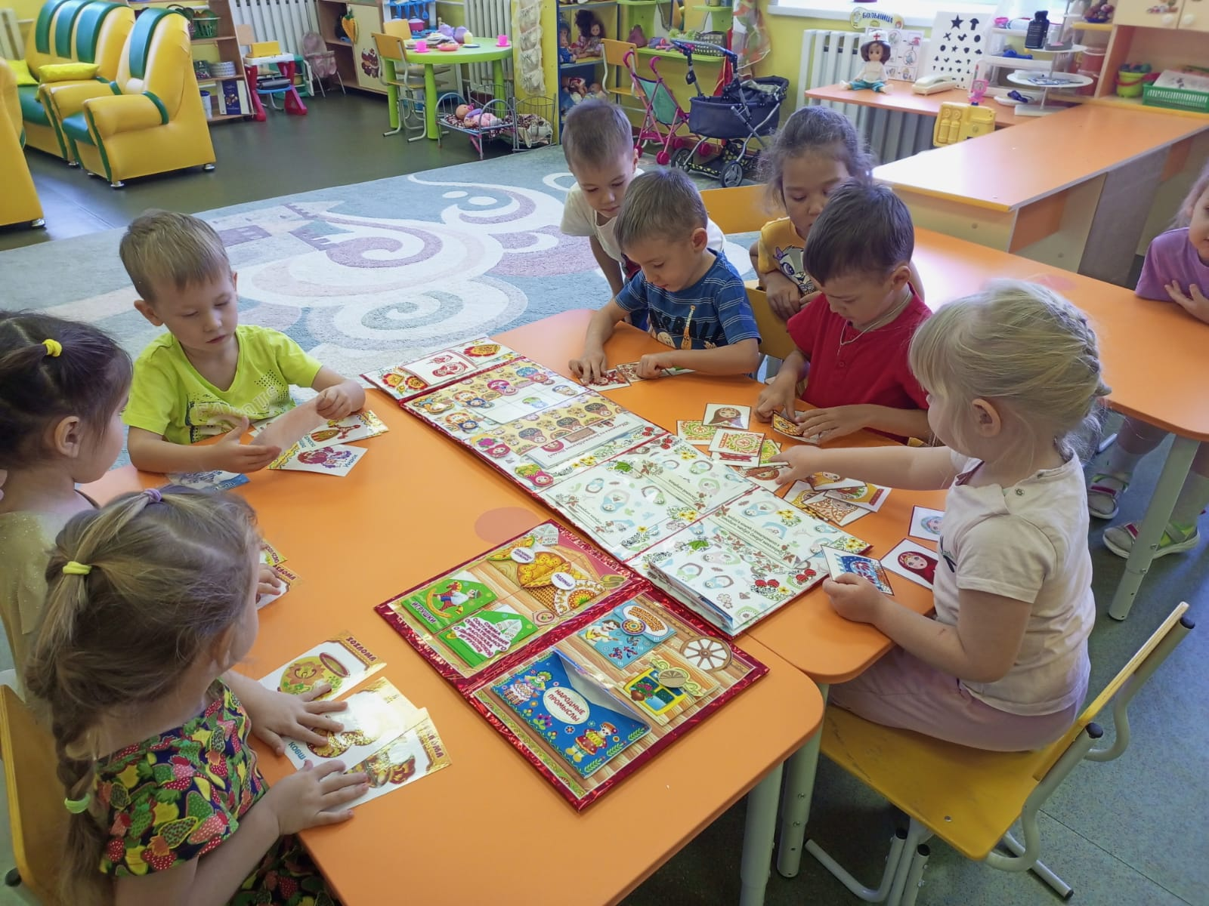
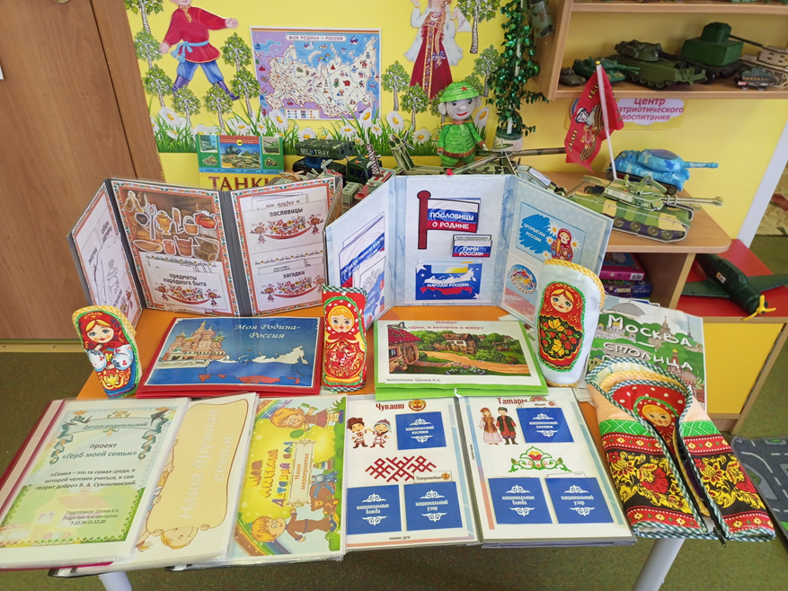
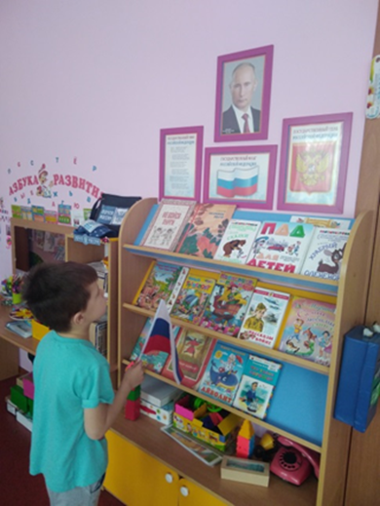
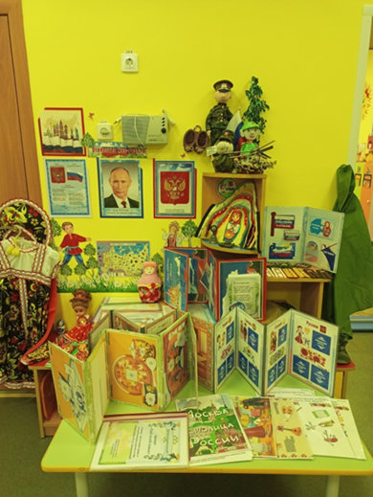
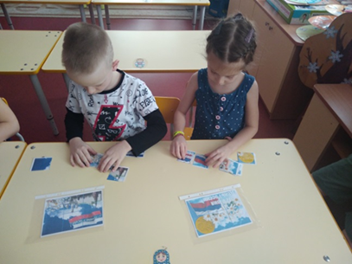
Дидактические игры, Лэпбуки

Slide 5
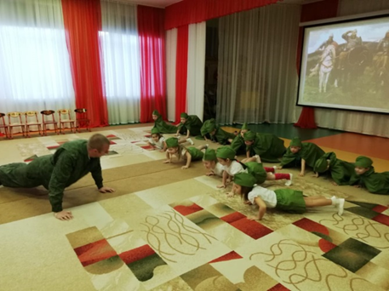
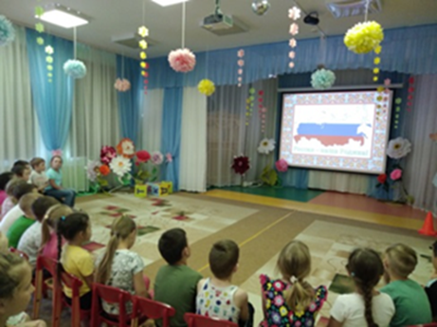
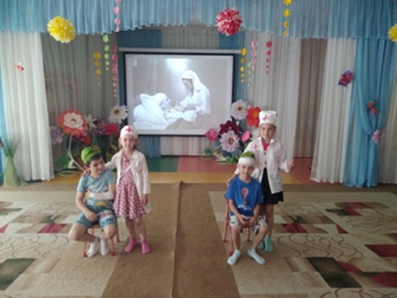
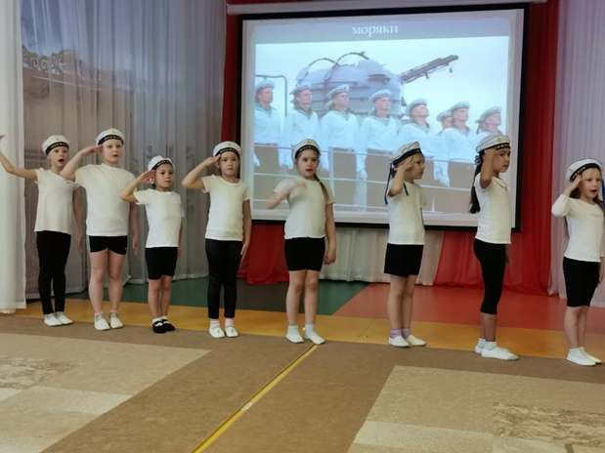
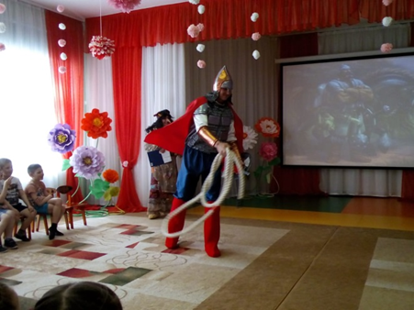
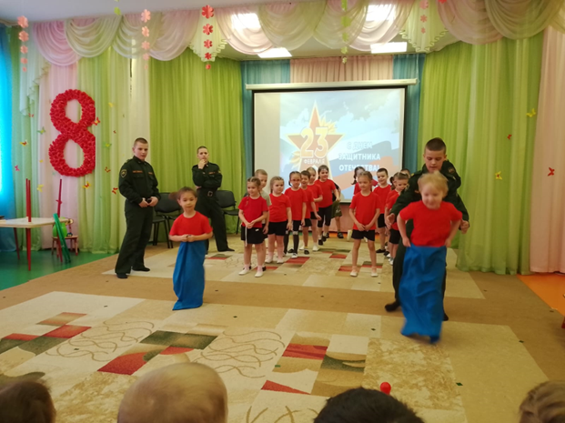
Мероприятия по нравственно – патриотическому воспитанию
Утренняя физическая зарядка
«Нет милей Родины моей!»
«Путешествие по России»
«Богатыри земли русской»
«Встреча с кадетами»

Slide 6
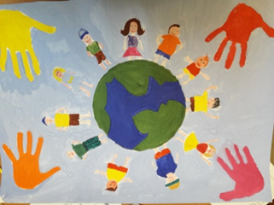
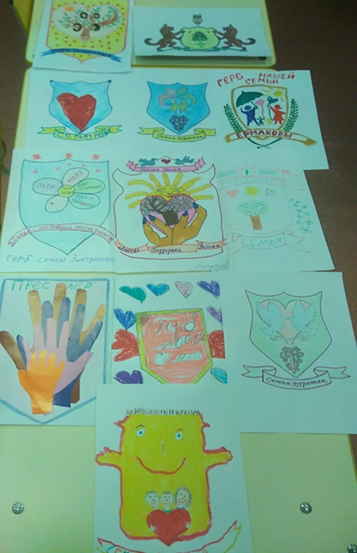
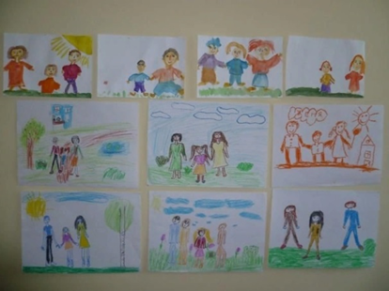
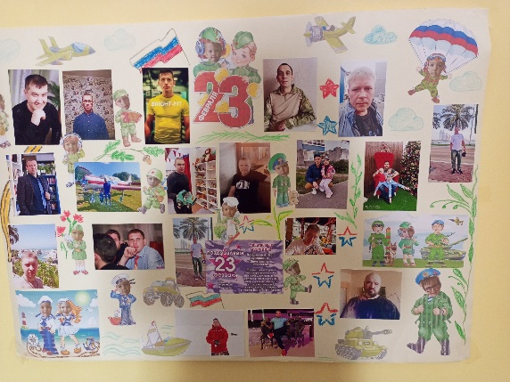
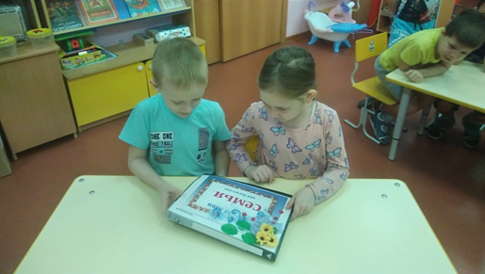
Выставка
«Герб моей семьи»
Выставка рисунков
« Моя семья»
Я узнал, что у меня,
Есть огромная семья:
И тропинка, и «лесок,
В поле — каждый колосок,
Речка, небо голубое-
Это все мое, родное!
Это Родина моя!
Всех люблю на свете я!»
В. Орлов
Стенгазета
« Мой папа- самый лучший!»

Slide 7

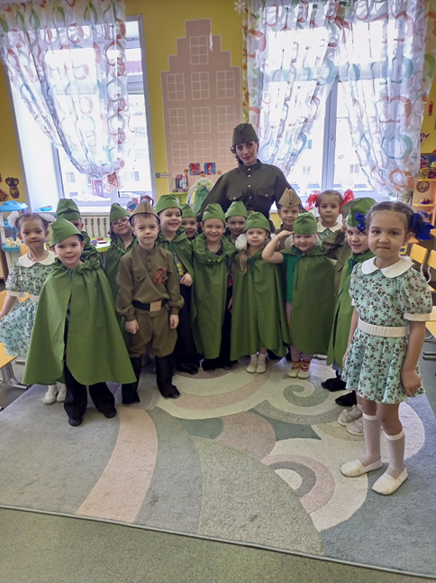
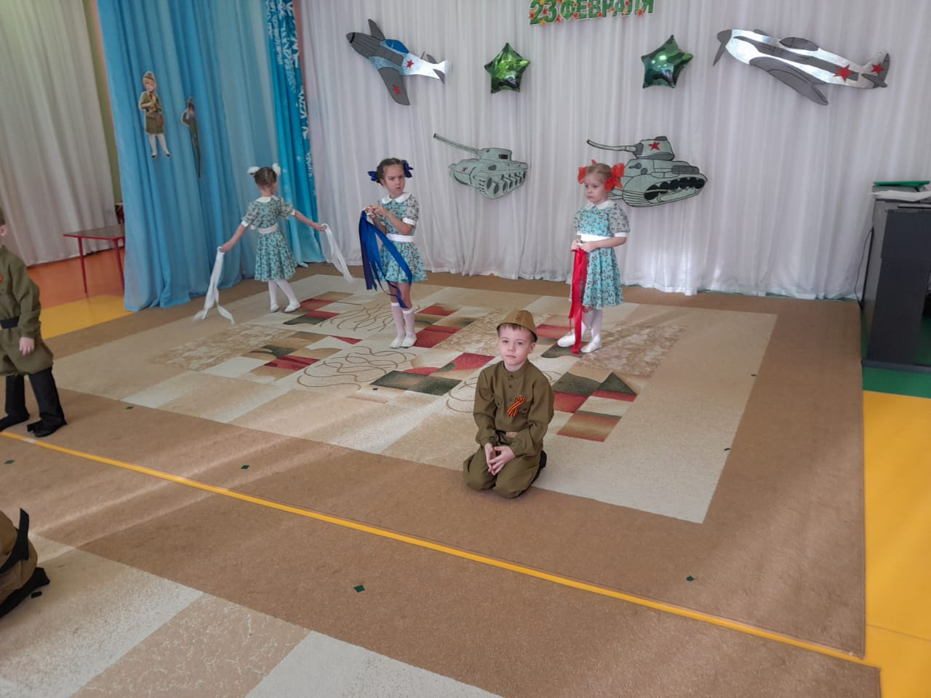
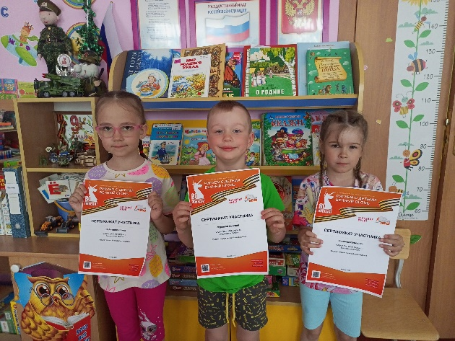

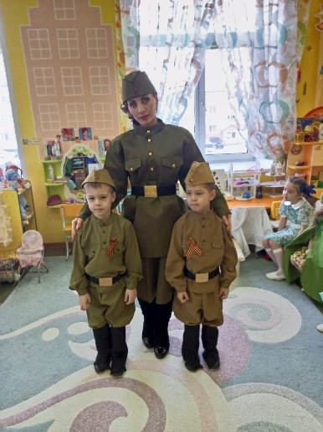
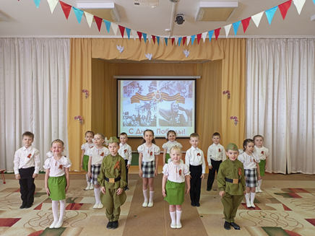
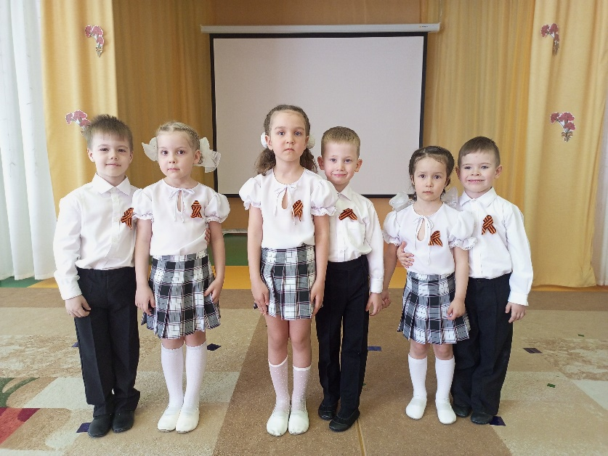
Участие в конкурсах
Конкурс «Рисуем с детьми Вечный огонь»
Конкурс «И песни тоже воевали»
«Видеопоздравление российским бойцам – участникам СВО»
Территориального дистанционного конкурса «Герои былых времен», посвященного 79-ой годовщине Победы в Великой отечественной войне

Slide 8
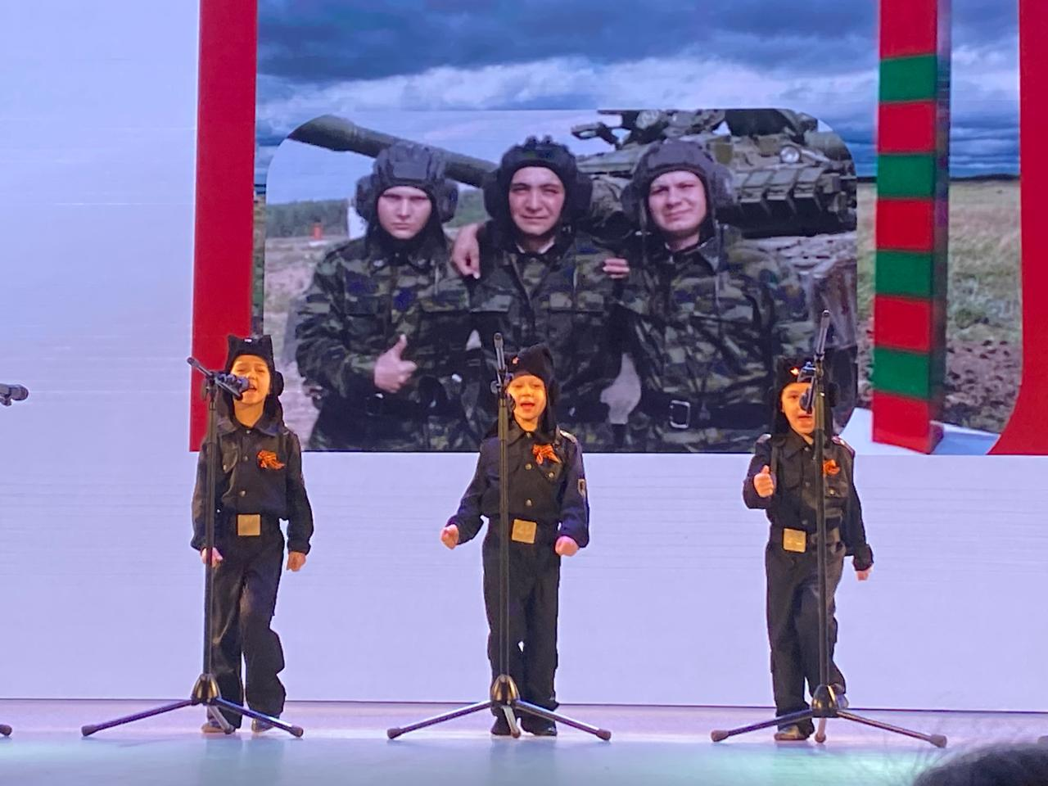
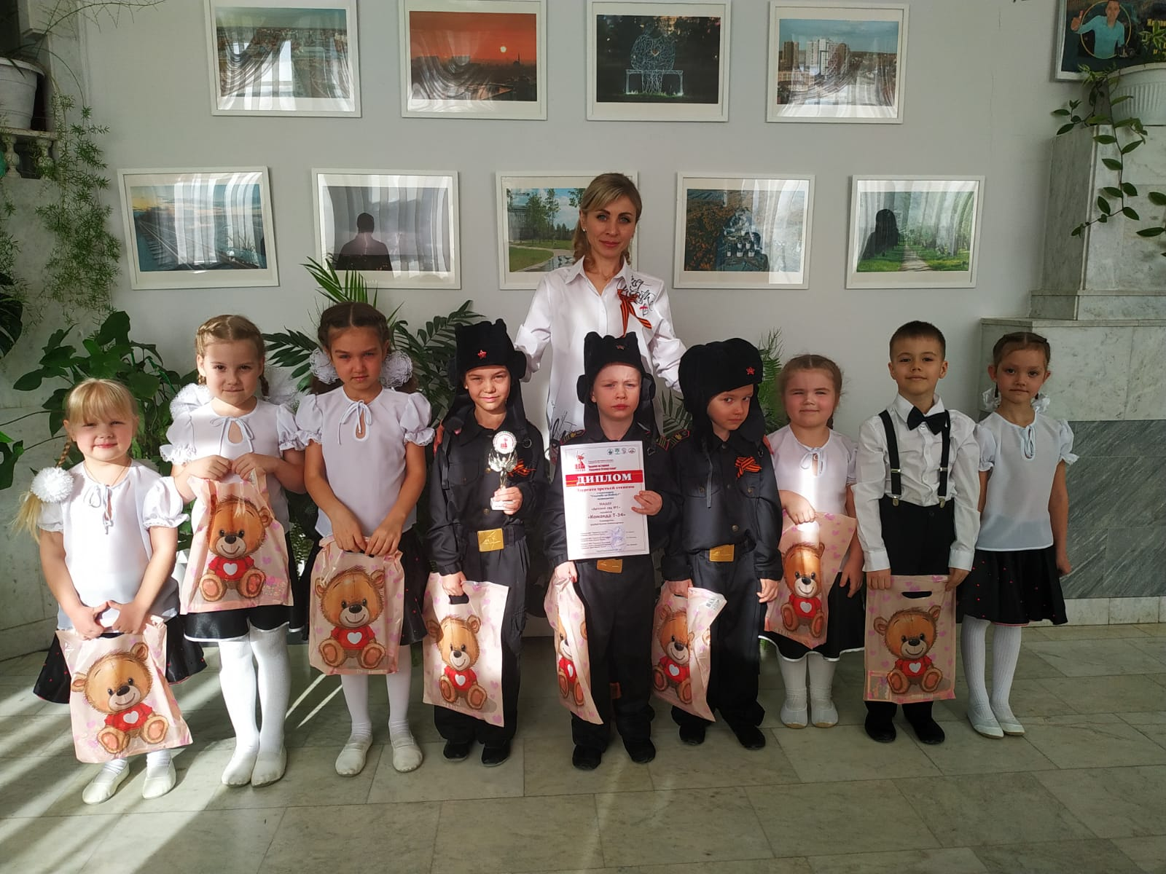
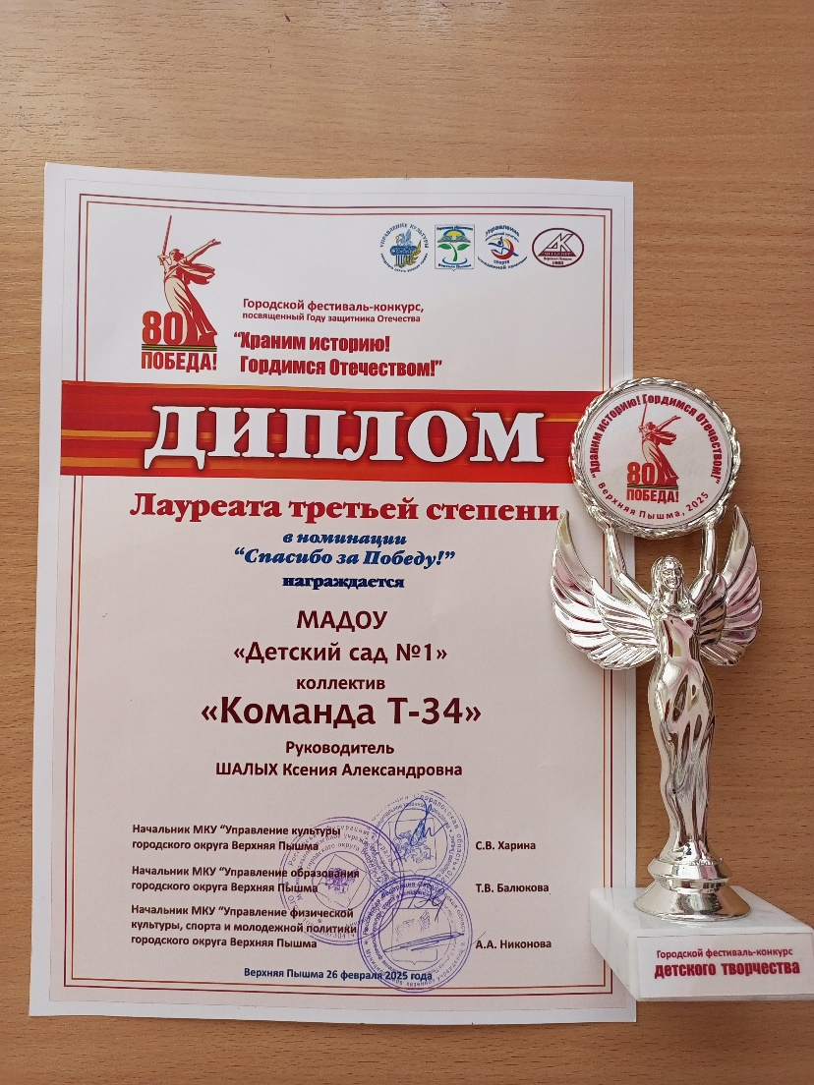
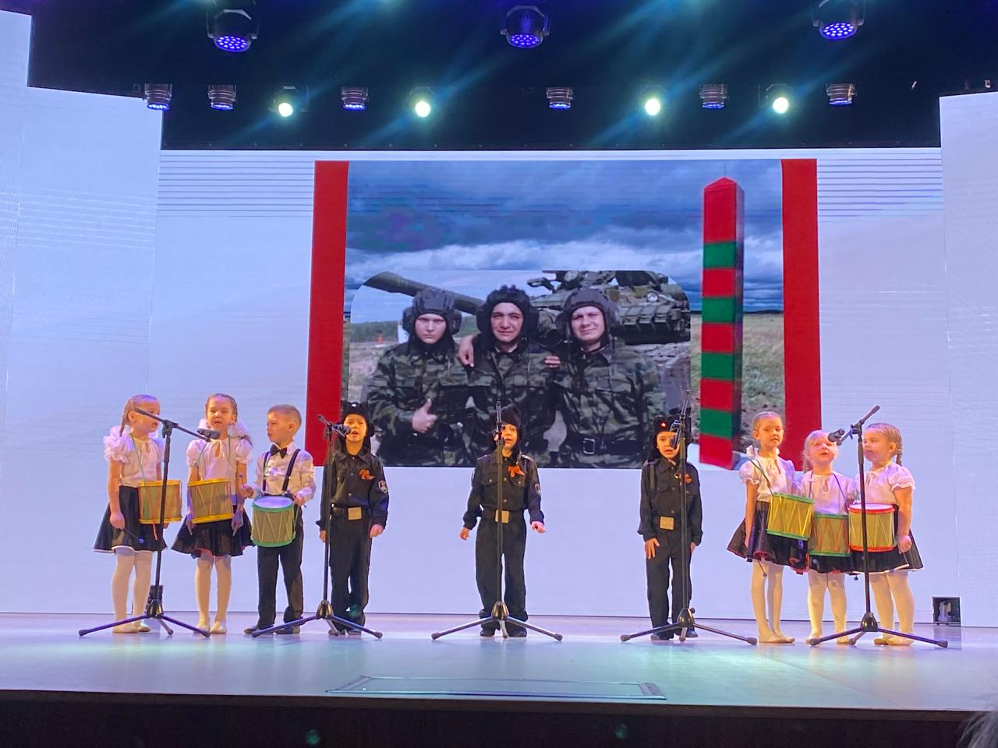

Slide 9
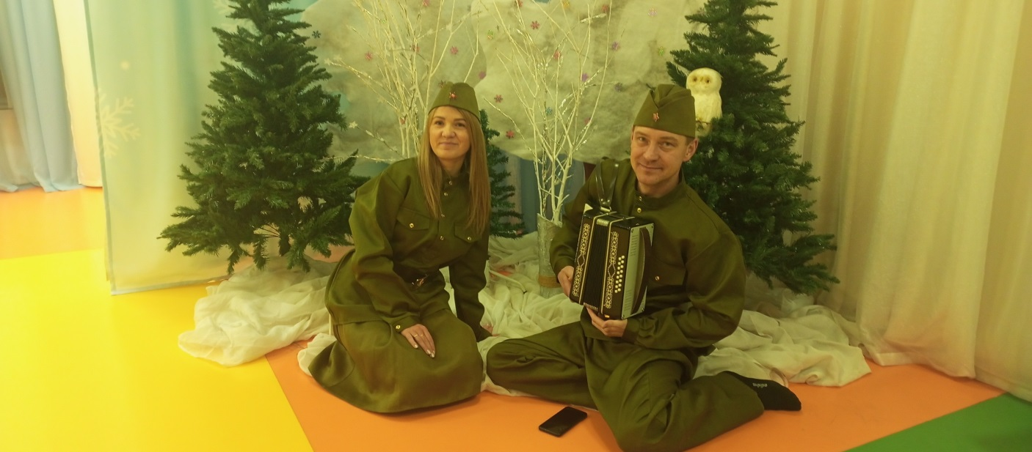
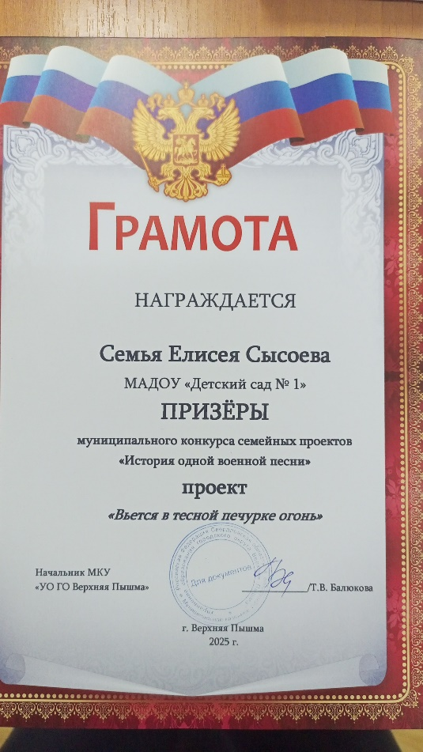
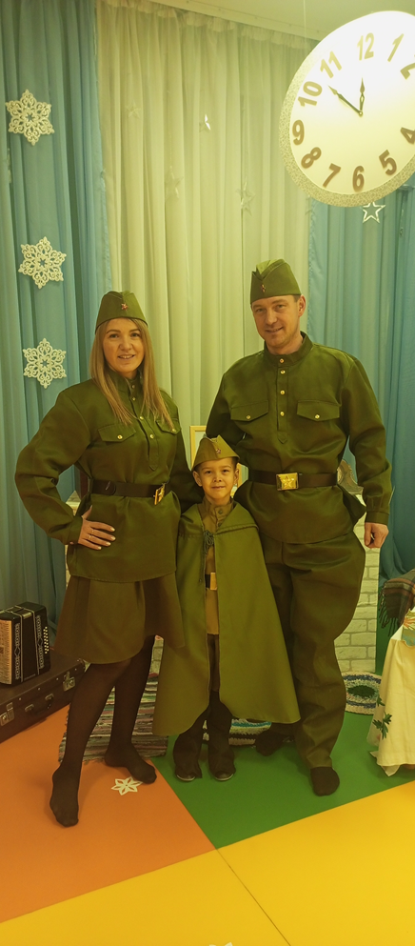
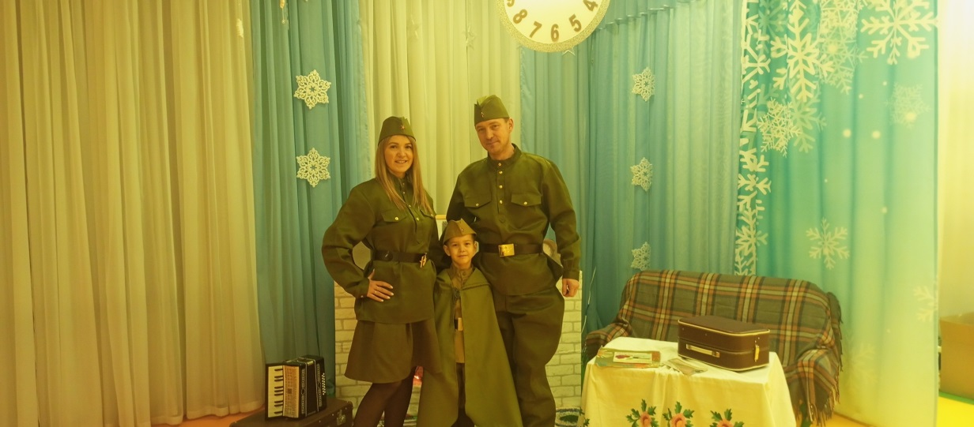
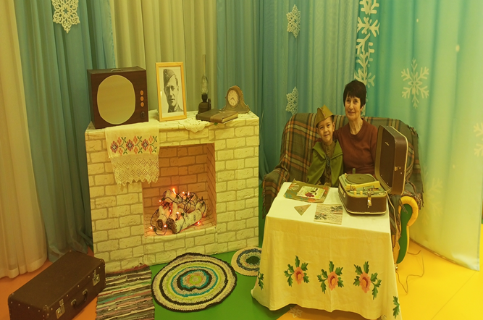
Муниципальный конкурс семейных проектов
« История одной военной песни»
посвященной 80-й годовщине
Победе в Великой Отечественной войне
Музыкальная композиция
« Вьется в тесной печурке огонь»

Slide 10

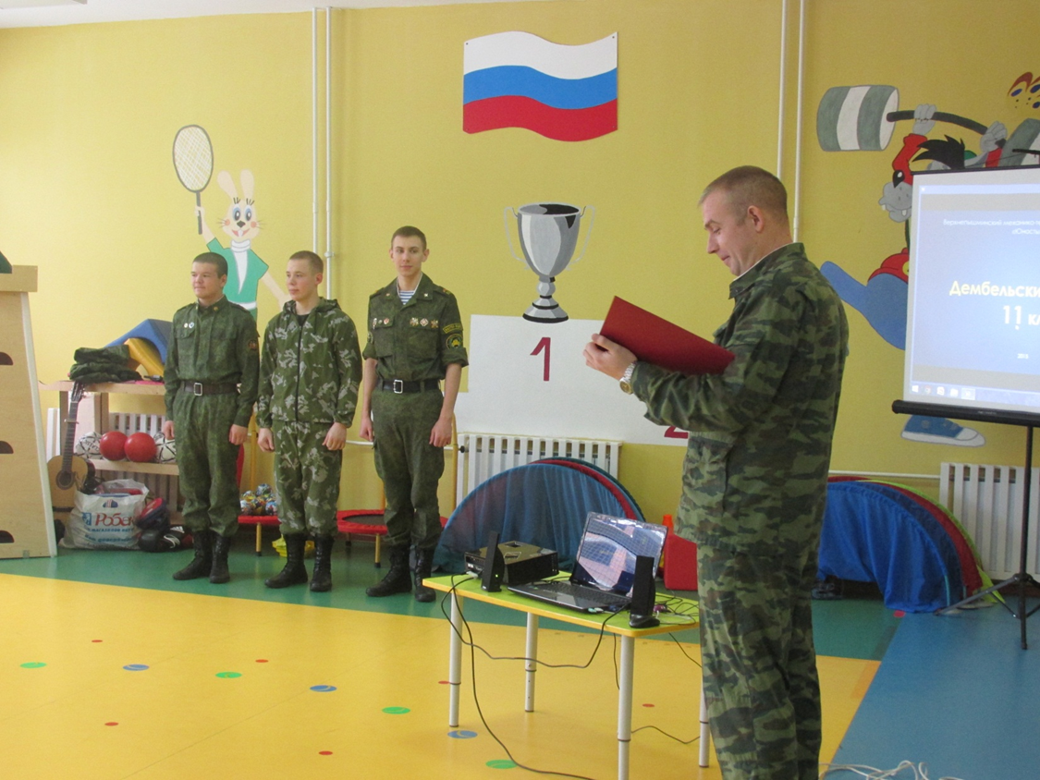
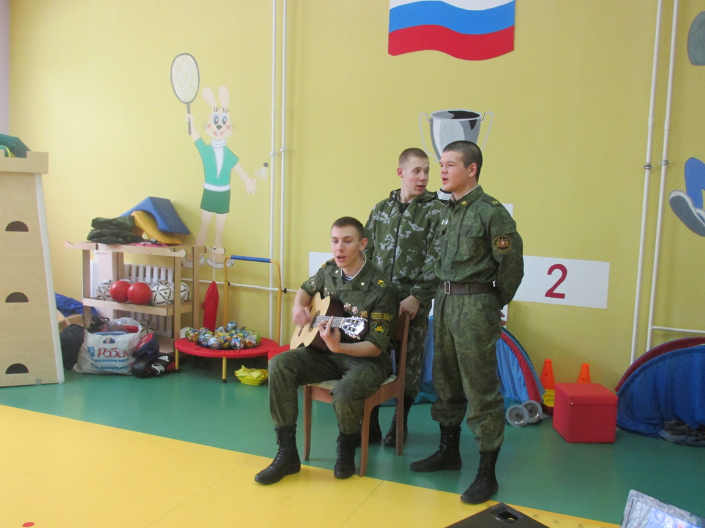
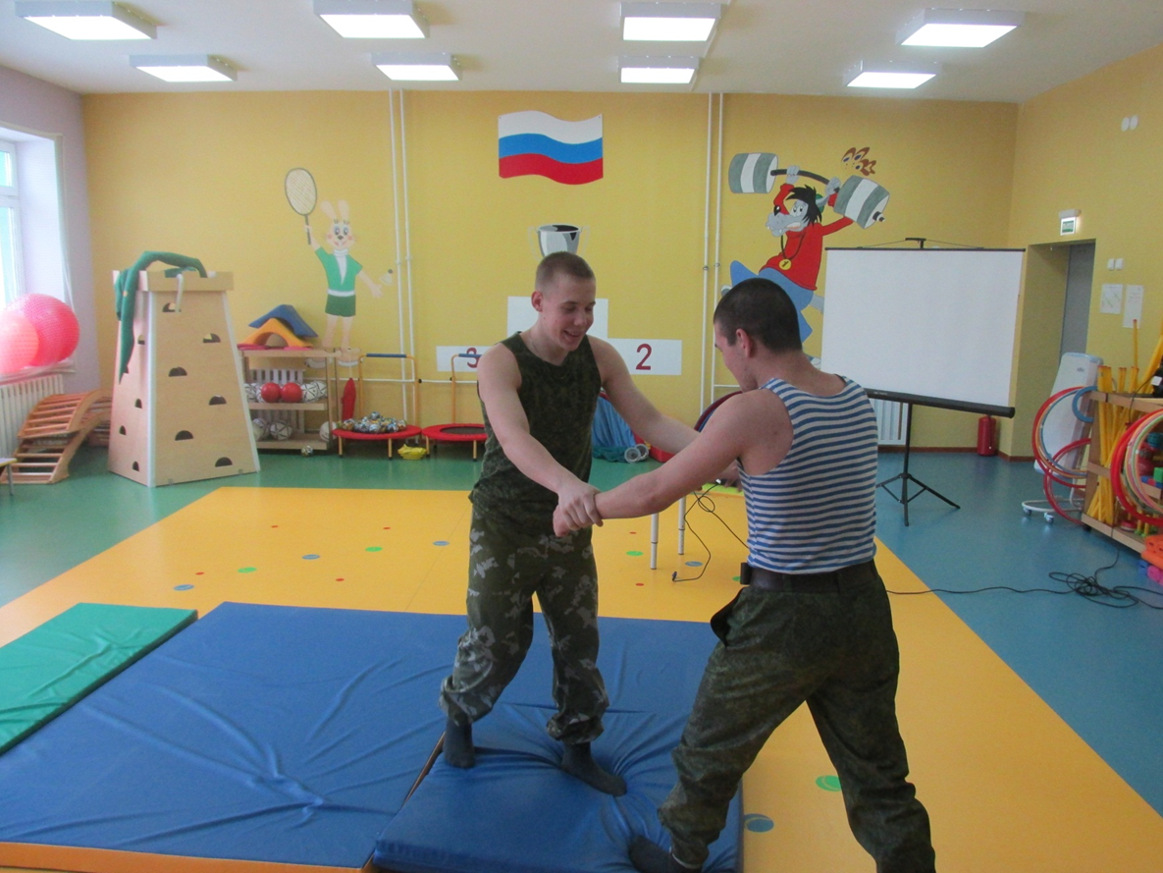
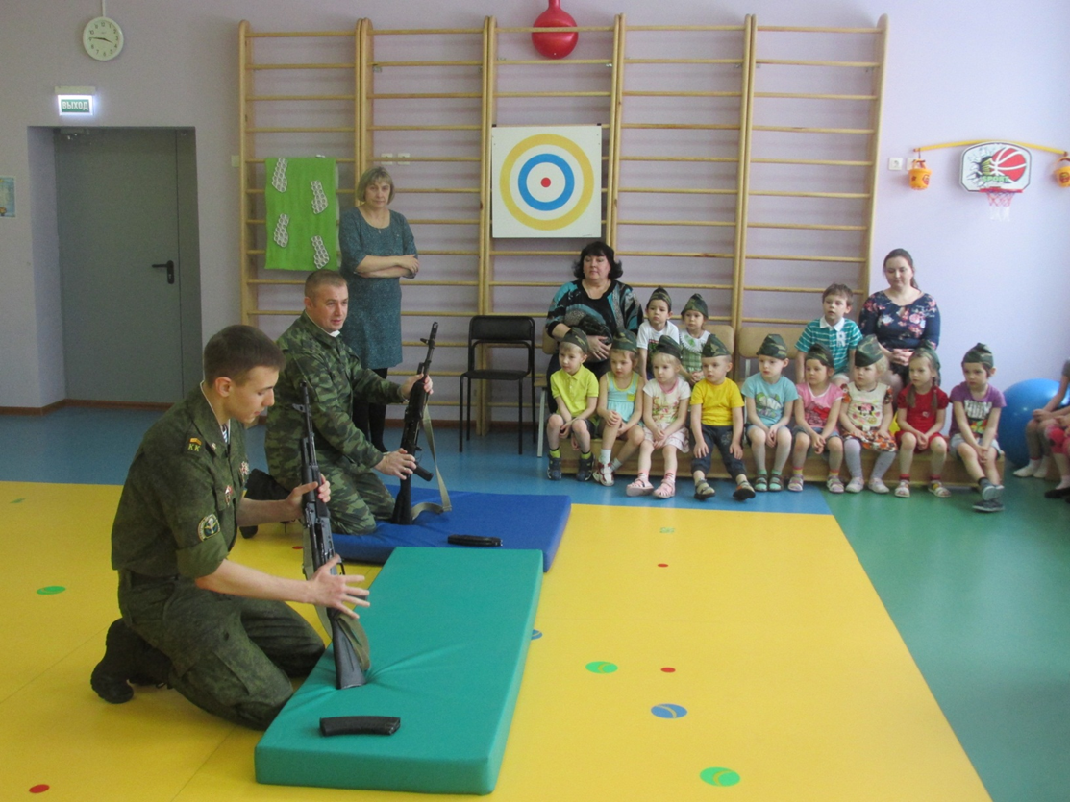
Тематический досуг «Встреча воспитанников дошкольного учреждения с кадетами

Slide 11
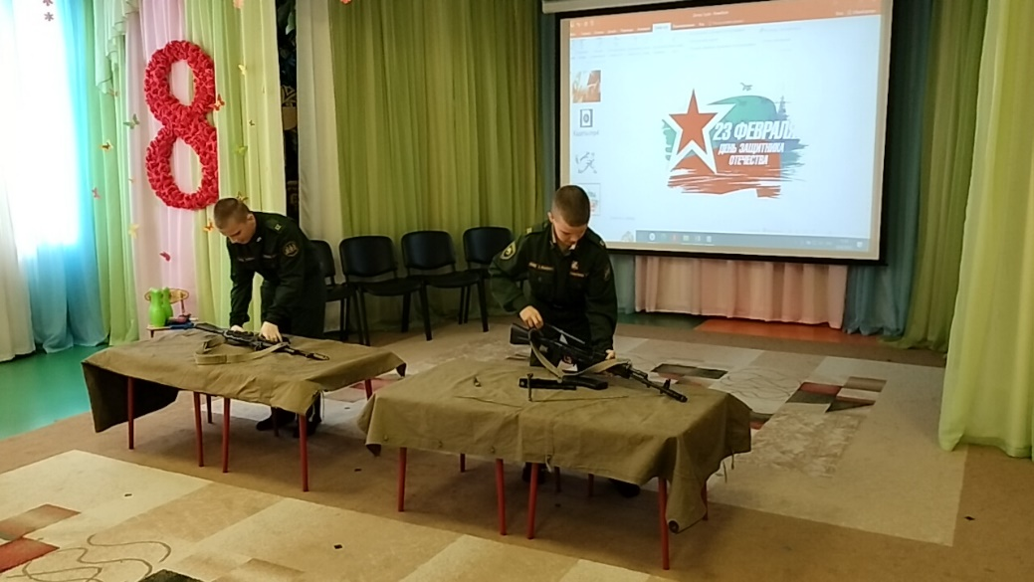
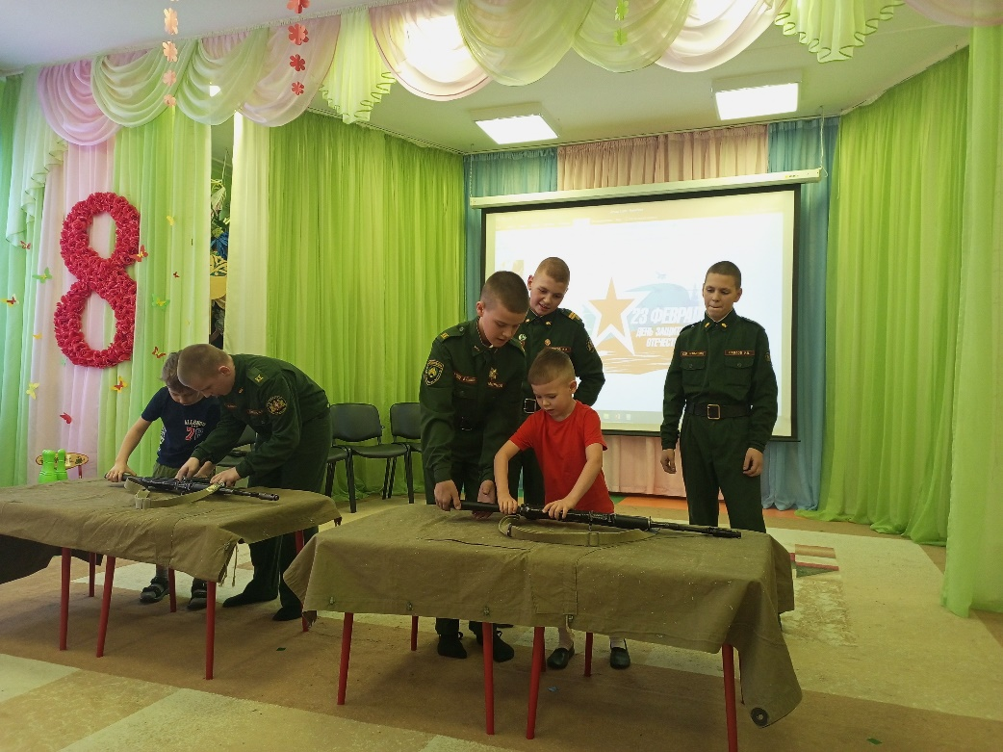
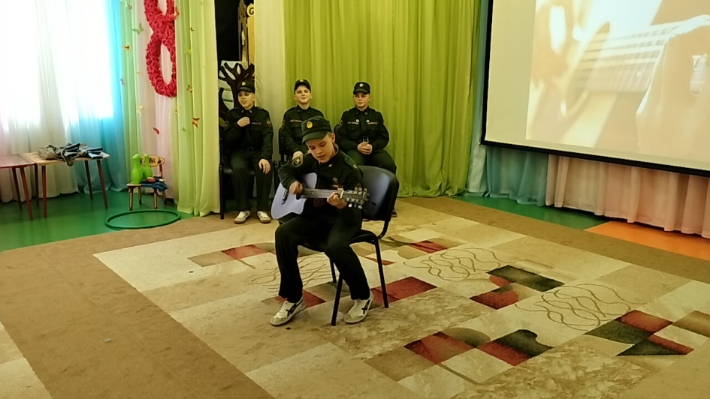
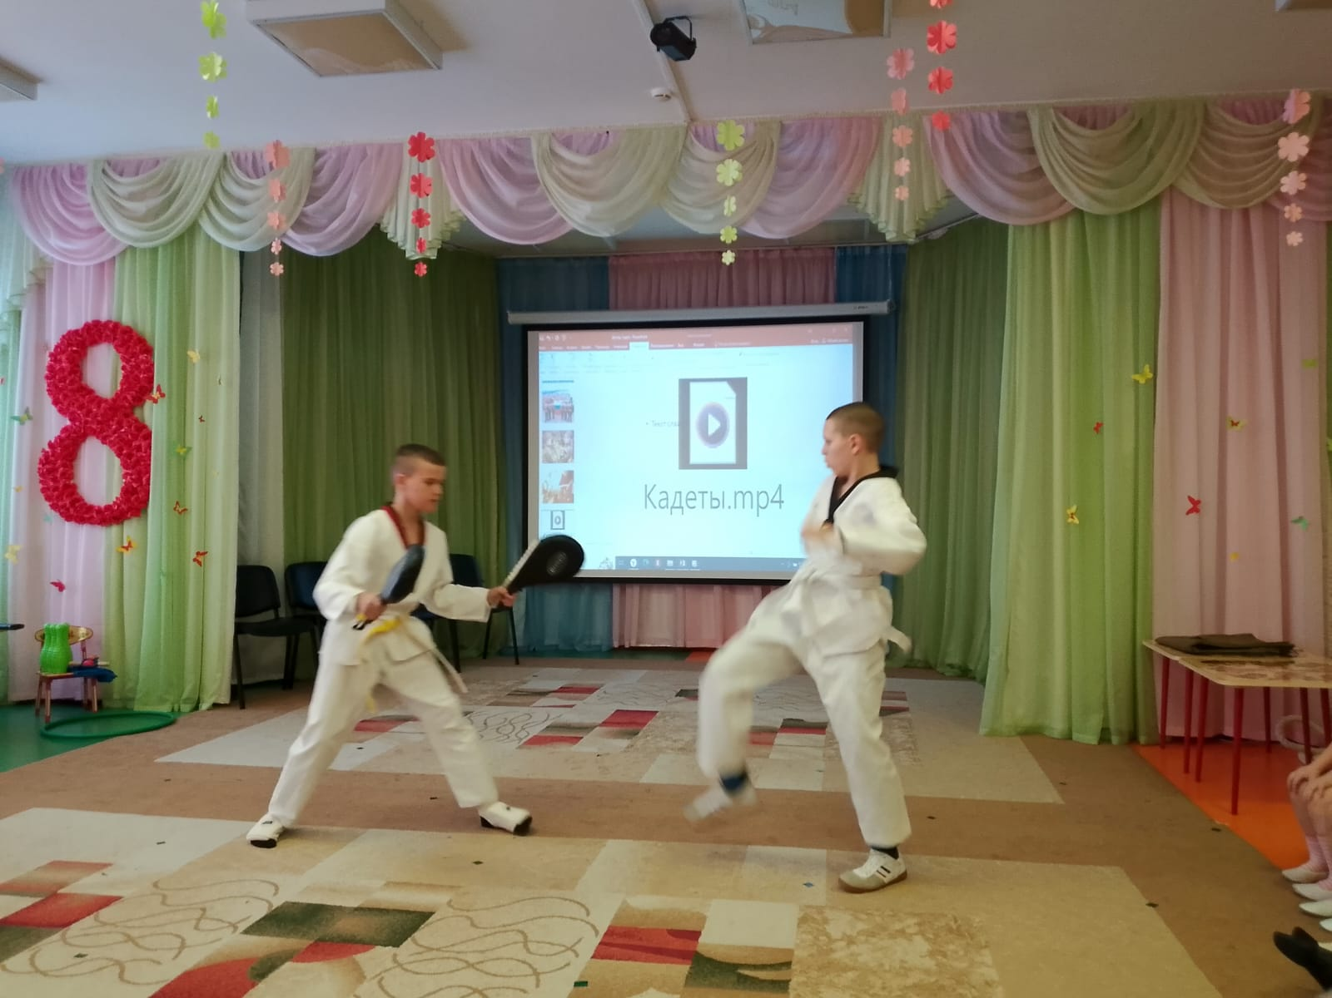
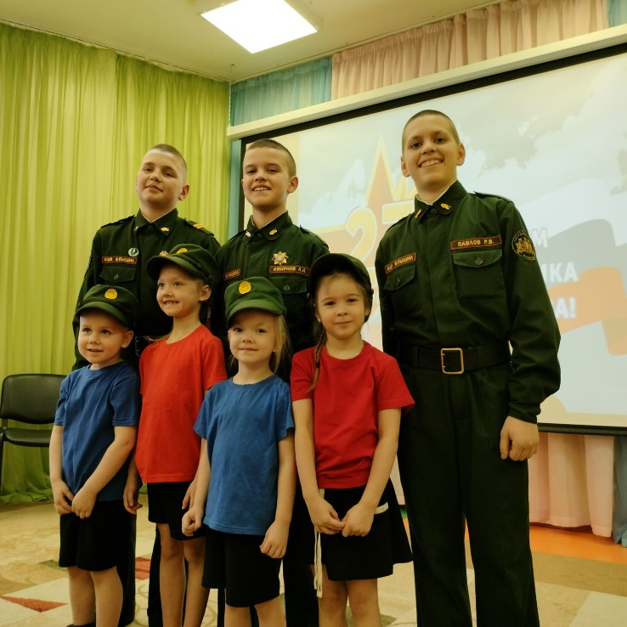
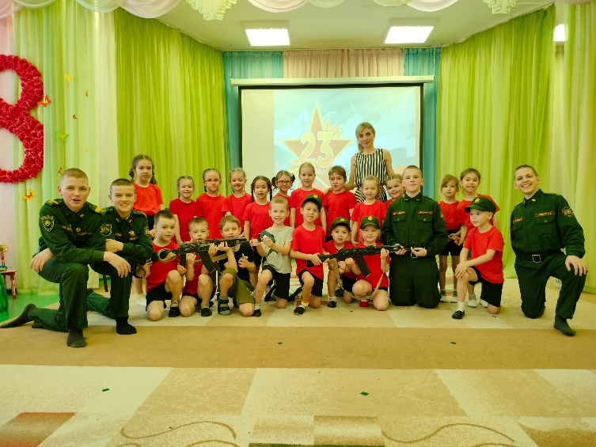
Спортивное развлечение
«Кадетская застава» к празднику 23 февраля

Slide 12





Торжественная церемония «Посвящение в кадеты»

Slide 13





Участие родителей в жизни детского сада

